Slide 1
OPEN DAY 2021
Scuola secondaria di primo grado
ALDO MORO E LA SUA SCORTA

Slide 2
GLI OBIETTIVI FORMATIVI DELLA SCUOLA SECONDARIA DI PRIMO GRADO
Attraverso le discipline, la scuola secondaria di primo grado
stimola la crescita delle capacità autonome di studio e di interazione sociale
organizza e accresce le conoscenze e le abilità acquisite durante i primi anni di vita
sviluppa le competenze e le capacità di scelta
fornisce strumenti adeguati alla prosecuzione delle attività di istruzione e formazione

Slide 3
ALDO MORO E GLI UOMINI DELLA SUA SCORTA
Aldo Moro è stato un politico, accademico e giurista italiano.
Fu rapito il 16 marzo 1978 e assassinato il 9 maggio successivo dalle Brigate Rosse.

Slide 4
DOVE SIAMO
Via Calabresi 5 35029 PADOVA PD
Telefono: 049 609548
Email: PDIC883002@istruzione.it

Slide 5
IL PIANO ORARIO
SETTIMANA CORTA (SABATO LIBERO)
Dal lunedì al venerdì dalle 08.15 alle 14.15

Slide 6
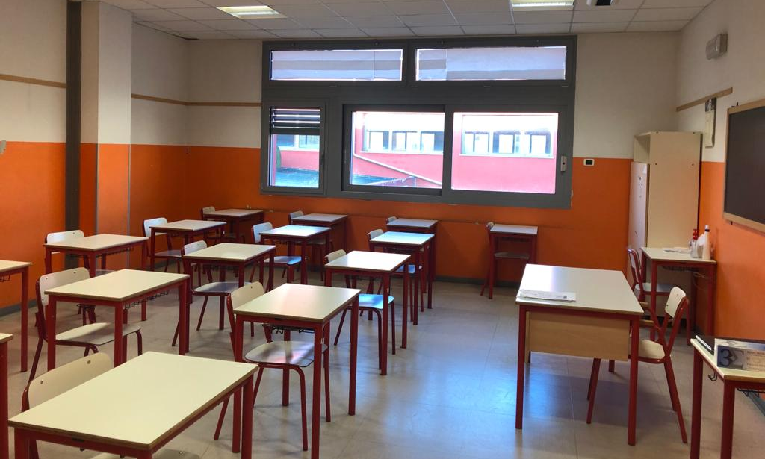
LA STRUTTURA
Spazi ampi e ambienti luminosi
Aule moderne e confortevoli
Attenzione all’igiene e alla sicurezza

Slide 7
UN LABORATORIO DI SCIENZE ACCOGLIENTE E FUNZIONALE

Slide 8
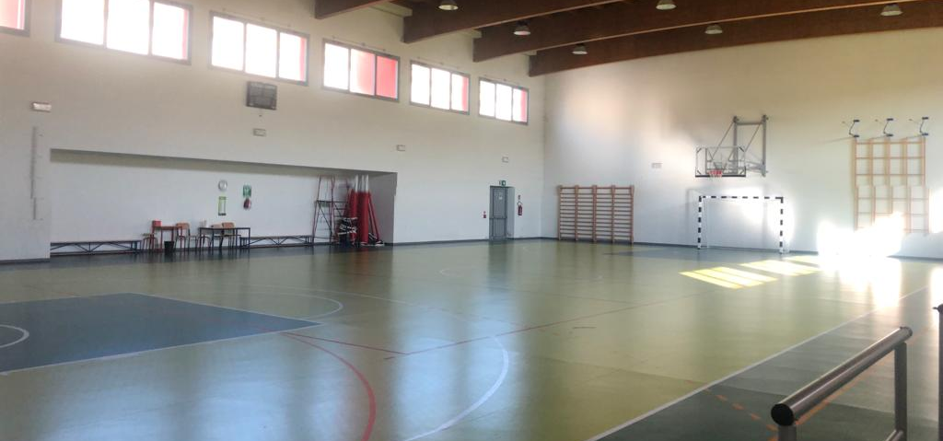
TANTO SPAZIO PER LO SPORT

Slide 9
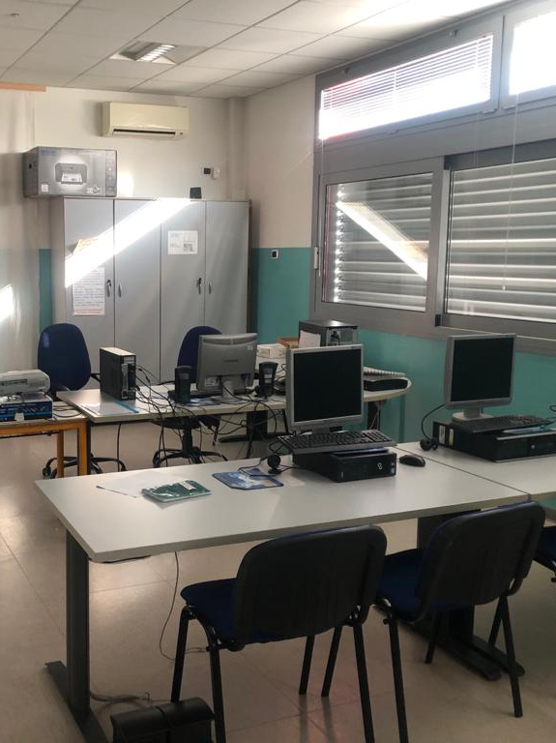
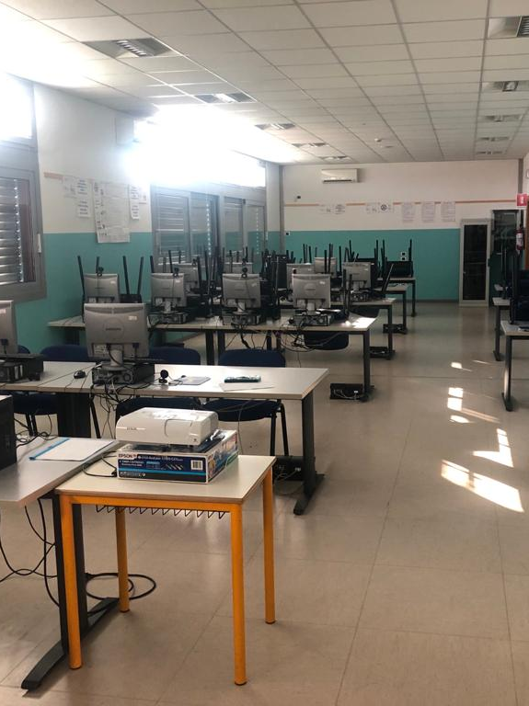
UNA PROPOSTA INFORMATICA INNOVATIVA
L'ECDL (European Computer Driving Licence) è un sistema di certificazione promosso dall'Unione Europea che attesta il livello di competenza individuale nell'uso del personal computer.

Slide 10
GLI ORIENTAMENTI DIDATTICI
Apprendimento attivo
Condivisione e cooperazione
Metodologie inclusive

Slide 11
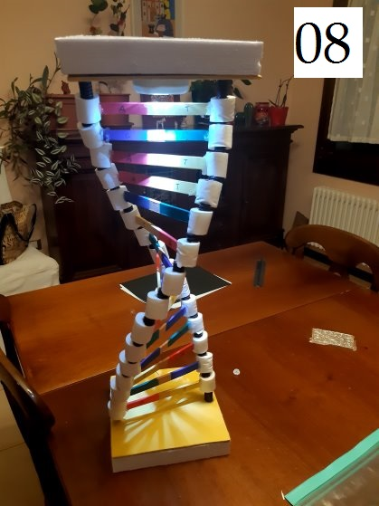
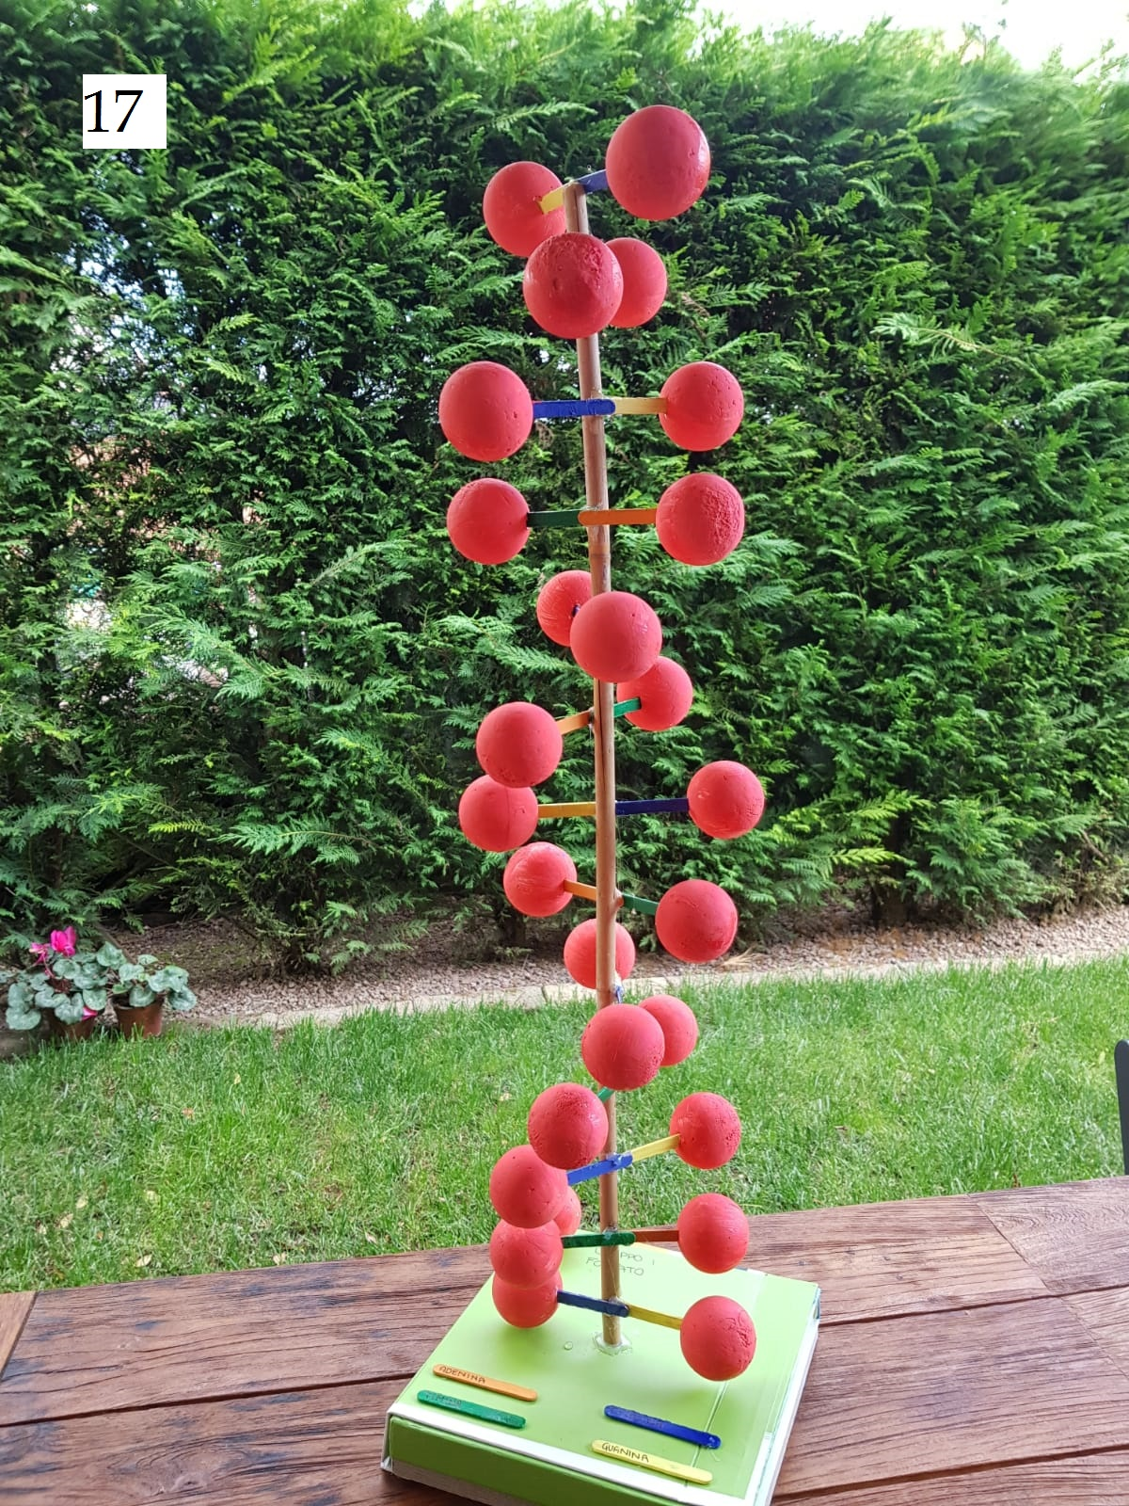
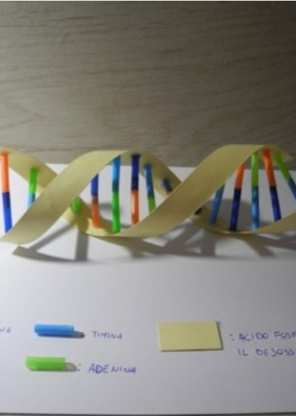
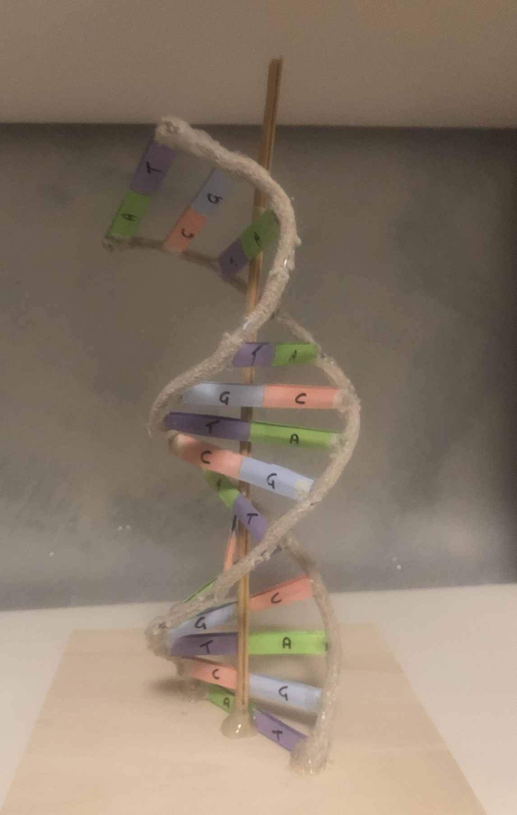
SPERIMENTAZIONE E CREATIVITÀ

Slide 12
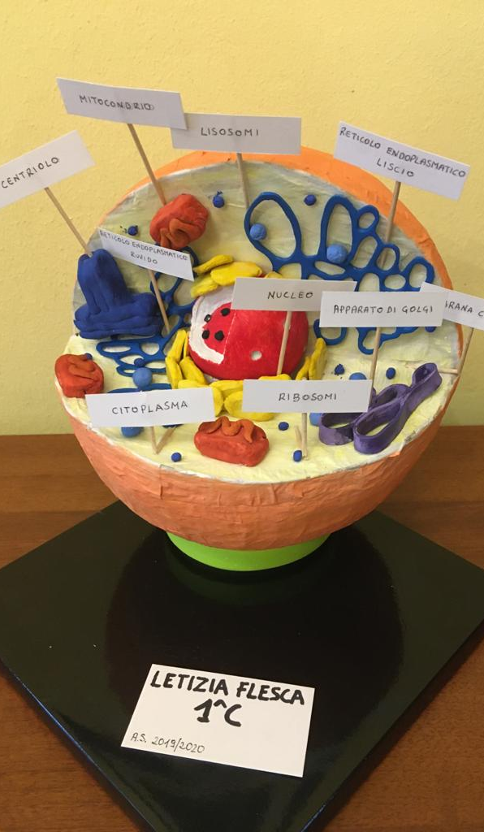
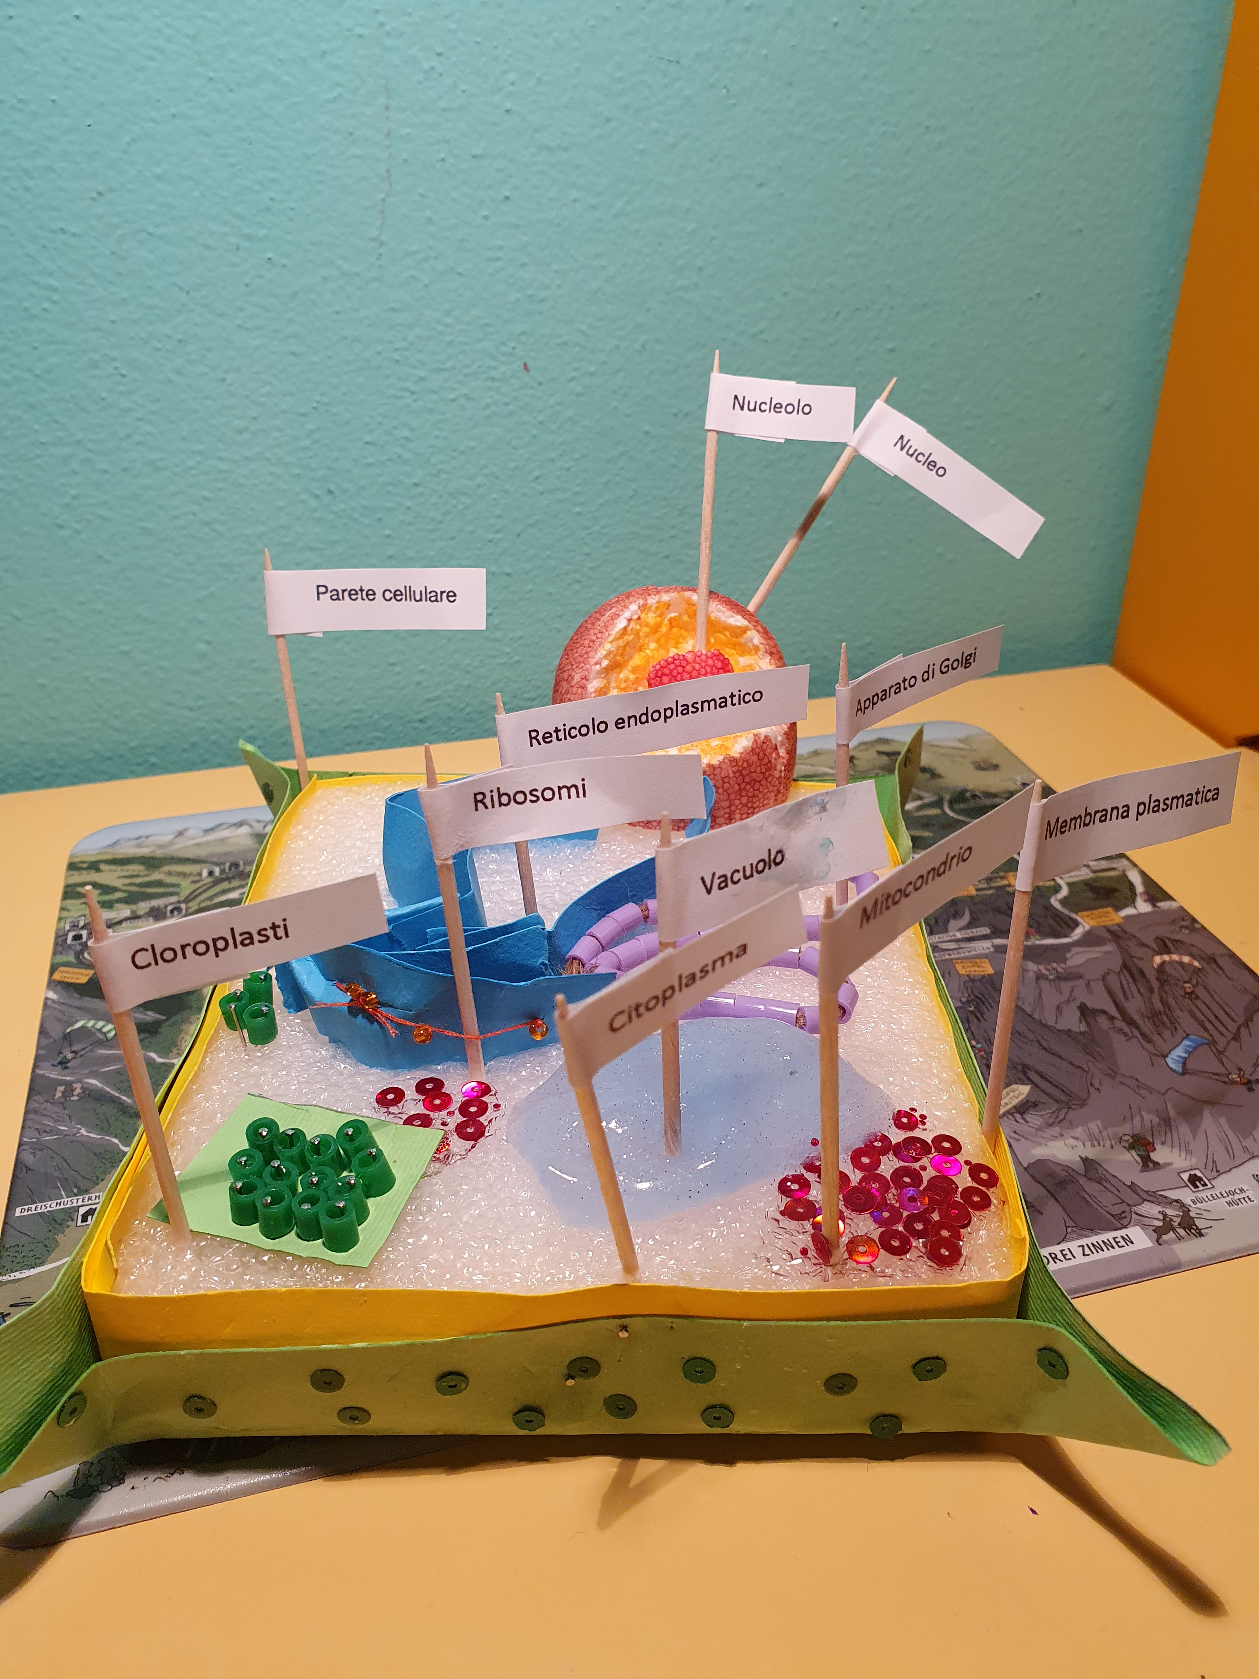

Slide 13
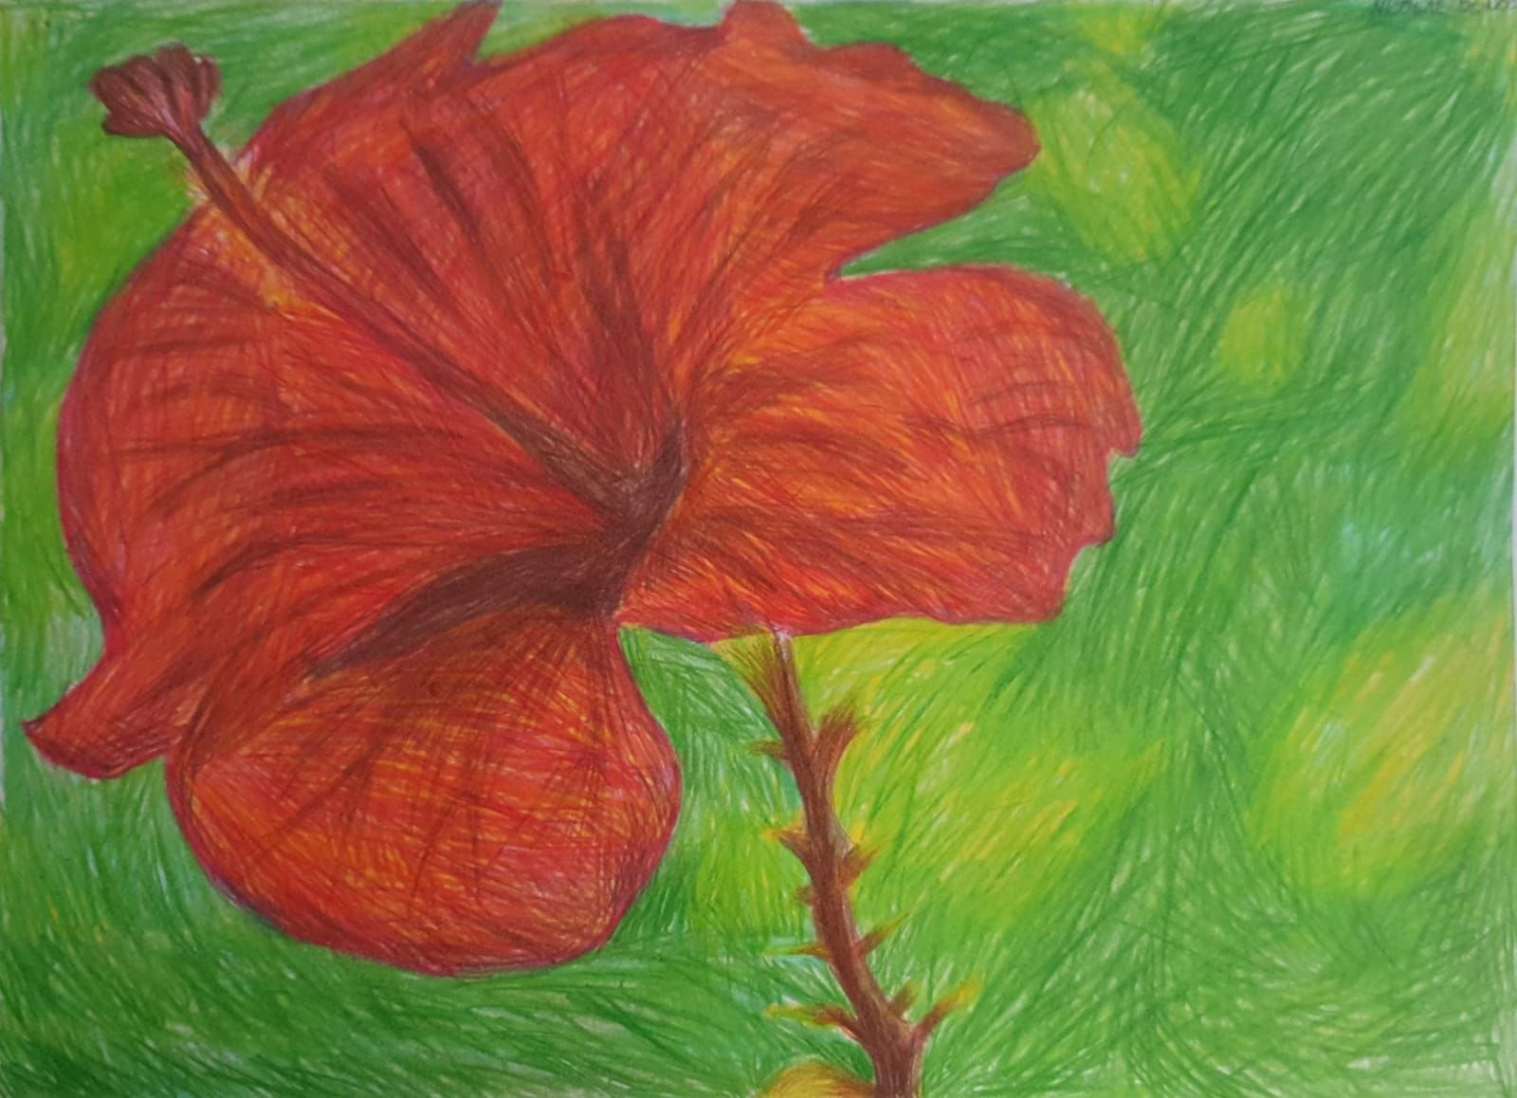
SCOPERTA E VALORIZZAZIONE DEI TALENTI

Slide 14
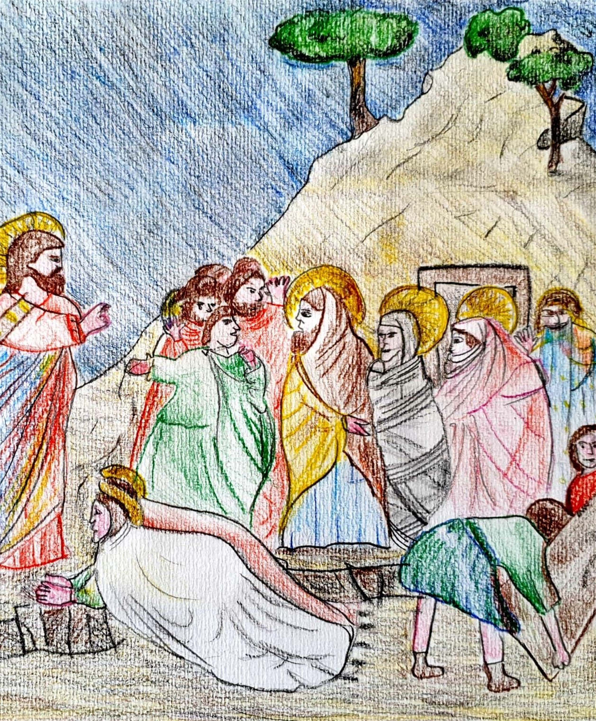
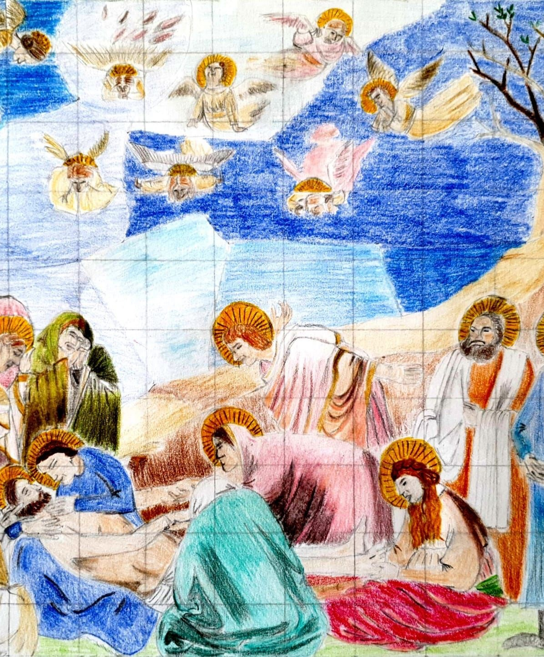

Slide 15
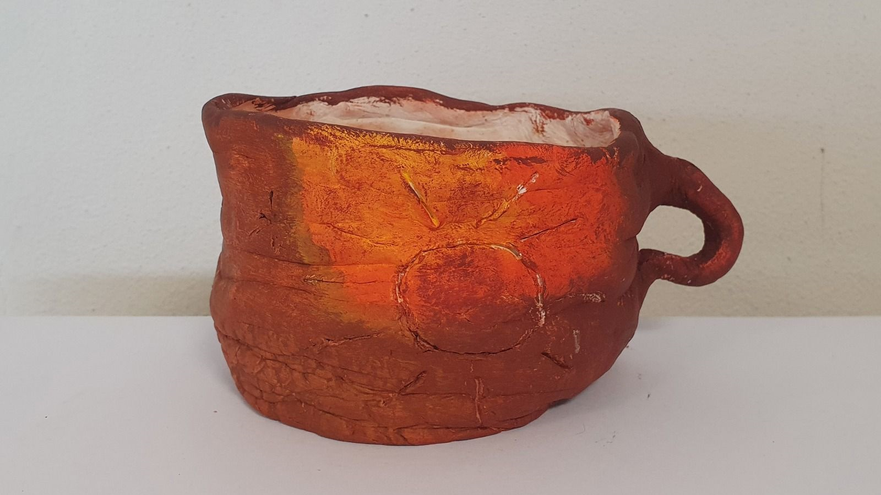

Slide 16
